Slide 1
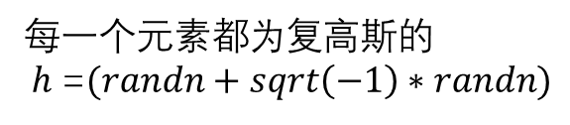
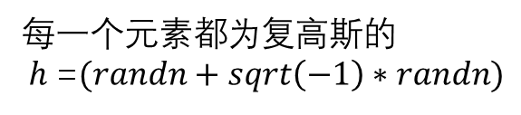
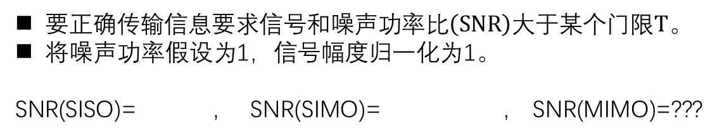

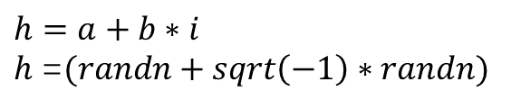

MIMO无线通信
SISO
SIMO
MIMO
$$h=a+b∗i$$
$h$=$(randn+sqrt\left(−1\right)∗randn)$
$$h$$
每一个$元素都为复高斯的 h$=$(randn+sqrt\left(−1\right)∗randn)$
$$H$$
每一个$元素都为复高斯的 h$=$(randn+sqrt\left(−1\right)∗randn)$
$要正确传输信息要求信号和噪声功率比\left(SNR\right)大于某个$门限T。
$将$噪声功率假设为1，信号幅度归一化为1。
SNR(SISO)= , SNR(SIMO)= ， SNR(MIMO)=???

Slide 2



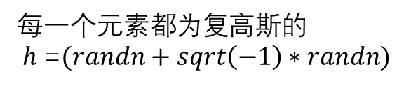
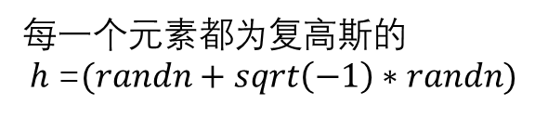
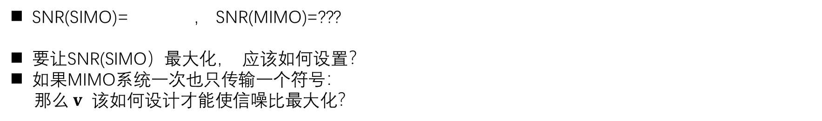

MIMO无线通信
SIMO
MIMO
$$h$$
每一个$元素都为复高斯的 h$=$(randn+sqrt\left(−1\right)∗randn)$
$$H$$
每一个$元素都为复高斯的 h$=$(randn+sqrt\left(−1\right)∗randn)$
SNR(SIMO)= ， SNR(MIMO)=???
要让SNR(SIMO）最大化， 应该如何设置？
如果MIMO系统一次也只传输一个符号：
那么$v$ 该如何设计才能使信噪比最大化？
$$v$$

Slide 3
MIMO无线通信
SIMO
MIMO
$$h$$
每一个$元素都为复高斯的 h$=$(randn+sqrt\left(−1\right)∗randn)$
$$H$$
每一个$元素都为复高斯的 h$=$(randn+sqrt\left(−1\right)∗randn)$
SNR(SIMO)= ，得到如下优化问题
SNR(MIMO)= ，得到如下优化问题

Slide 4

MIMO无线通信
SIMO
MIMO
$$h$$
每一个$元素都为复高斯的 h$=$(randn+sqrt\left(−1\right)∗randn)$
$$H$$
每一个$元素都为复高斯的 h$=$(randn+sqrt\left(−1\right)∗randn)$
SNR(SIMO)= ，得到如下优化问题
SNR(MIMO)= ，得到如下优化问题(Nr为接收天线数目)
$v$为矩阵 特征值分解最大特征值对应的特征向量
SNR(SIMO)=

Slide 5
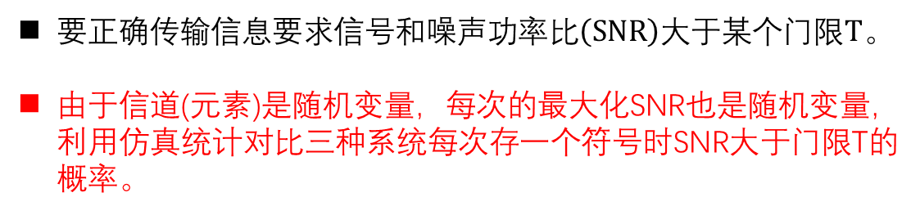
MIMO无线通信
SISO
SIMO
MIMO
$$h=a+b∗i$$
$h$=$(randn+sqrt\left(−1\right)∗randn)$
$$h$$
每一个$元素都为复高斯的 h$=$(randn+sqrt\left(−1\right)∗randn)$
$$H$$
每一个$元素都为复高斯的 h$=$(randn+sqrt\left(−1\right)∗randn)$
$要正确传输信息要求信号和噪声功率比\left(SNR\right)大于某个$门限T。
由于信道(元素)是随机变量，每次的最大化SNR也是随机变量，利用仿真统计对比三种系统每次存一个符号时SNR大于门限T的概率。
对P(dB)=0:2:20,即P=10^0:10^(0.2):10^(2)，
产生100000次信道实现 ，统计三种系统SNR大于T的概率P(out)(大于T的次数/100000).
作图：横轴 P(dB)，纵轴：semiology(P(out))

Slide 6
Thanks
Lab of Smart Sensing & Mobile Computing

Slide 7

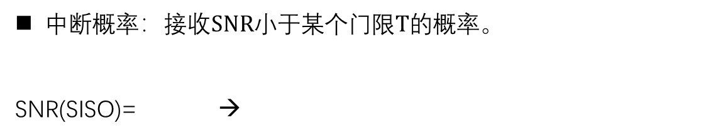
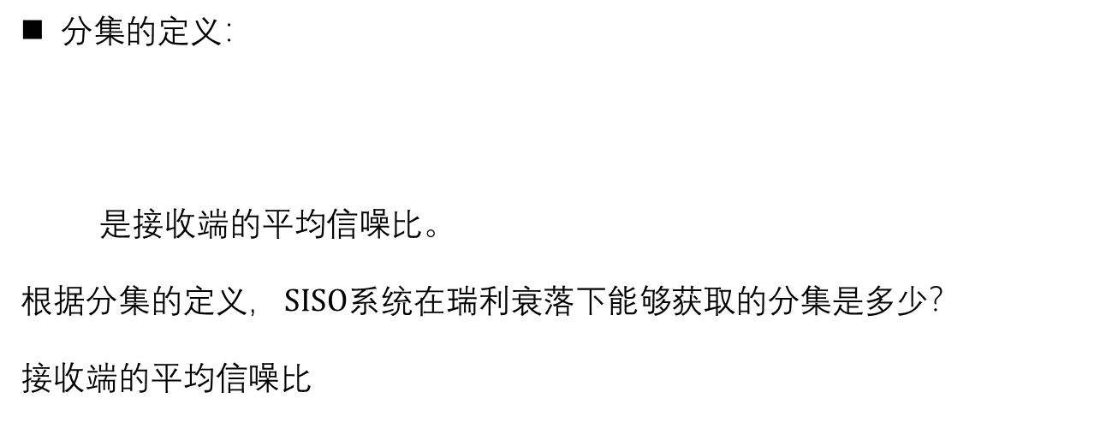
无线通信中的分集
$分集$的定义：
是接收端的平均信噪比。
根据分集的定义， SISO系统在瑞利衰落下能够获取的分集是多少？
接收端的平均信噪比
SISO
$$h=a+b∗i$$
$h$=$(randn+sqrt\left(−1\right)∗randn)$
$中断$概率：接收SNR小于某个门限T的概率。
SNR(SISO)= →

Slide 8


无线通信中的分集
$分集$的定义：
是接收端的平均信噪比。
SISO
$$h=a+b∗i$$
$h$=$(randn+sqrt\left(−1\right)∗randn)$
$理论$分集阶数：

Slide 9
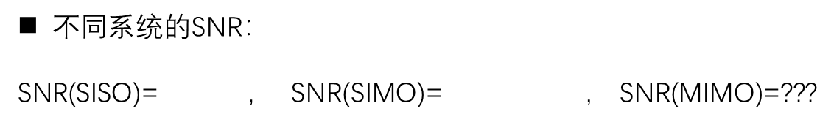
无线通信中的分集
SISO
SIMO
MIMO
$$h=a+b∗i$$
$h$=$(randn+sqrt\left(−1\right)∗randn)$
$$h$$
每一个$元素都为复高斯的 h$=$(randn+sqrt\left(−1\right)∗randn)$
$$H$$
每一个$元素都为复高斯的 h$=$(randn+sqrt\left(−1\right)∗randn)$
$不同$系统的SNR：
SNR(SISO)= , SNR(SIMO)= ， SNR(MIMO)=???
SIMO系统能够获取的分集是多少？
通过那些方法可以获取呢？
不同的方法要求是什么？

Slide 10

无线通信中的分集
要找到SIMO的可达分集：找到获得最小中断概率的传输方法
获得最小中断概率的方法
$$\left.P_{out}=Pr\left.\{\right.P{\left|h^{H}v\right|}^{2}<T\}\right.$$
SIMO
$$h$$
每一个$元素都为复高斯的 h$=$(randn+sqrt\left(−1\right)∗randn)$
因此，能获得大分集为
SNR(SIMO)= ，得到如下优化问题
SNR(SIMO)=

Slide 11
无线通信中的分集
SIMO
$$h$$
每一个$元素都为复高斯的 h$=$(randn+sqrt\left(−1\right)∗randn)$
因此，能获得大分集为
请计算出上图中SIMO系统的分集阶数。
除了最优波束赋形能获得上面的分集阶数，还有其他的方法吗？

Slide 12

无线通信中的分集
要找到SIMO的可达分集：找到获得最小中断概率的传输方法
获得最小中断概率的方法
如果 是这样一个波束向量，每次只激活信道响应最大的天线进行传输。这种方法能够获得的分集阶数是多少
$$\left.P_{out}=Pr\left.\{\right.P{\left|h^{H}v\right|}^{2}<T\}\right.$$
SIMO
$$h$$
每一个$元素都为复高斯的 h$=$(randn+sqrt\left(−1\right)∗randn)$
$$v$$
SNR(SIMO)= ，得到如下优化问题
SNR(SIMO)=

Slide 13
无线通信中的分集
SIMO
$$h$$
每一个$元素都为复高斯的 h$=$(randn+sqrt\left(−1\right)∗randn)$
如果波束赋形向量为如下向量呢？
请对比这三种不同的方法，在做波束赋形时需要知道的信息，并做出评价

Slide 14
Thanks
Lab of Smart Sensing & Mobile Computing

